Slide 1
Lista 1
Usando Netron

Slide 2
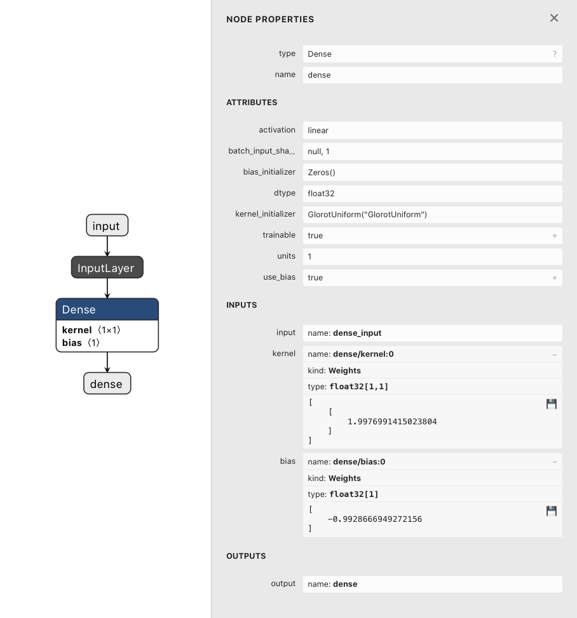

Slide 3
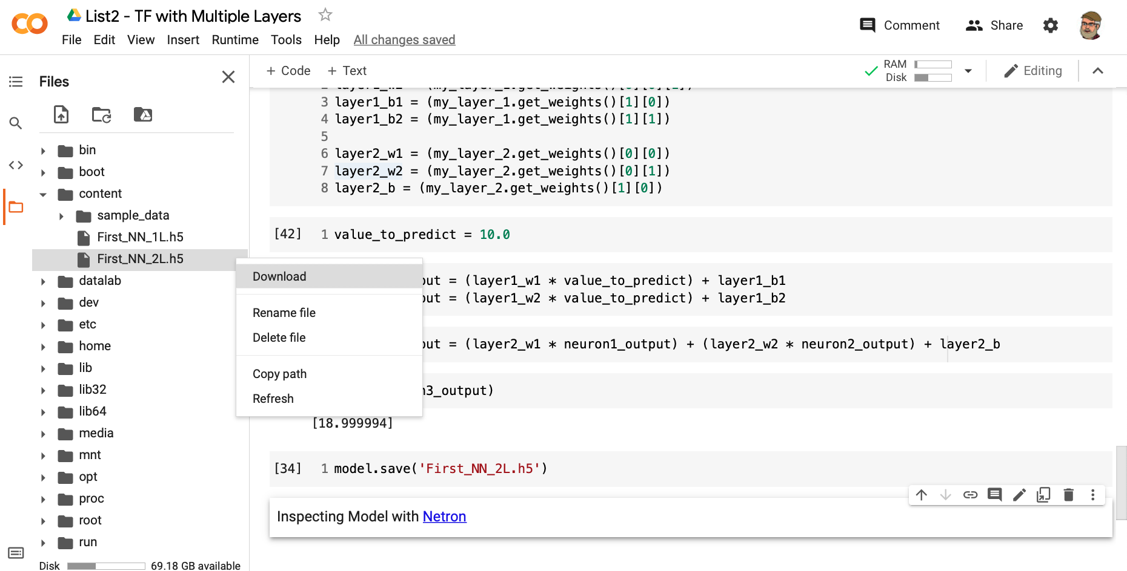
2
3
1
4

Slide 4
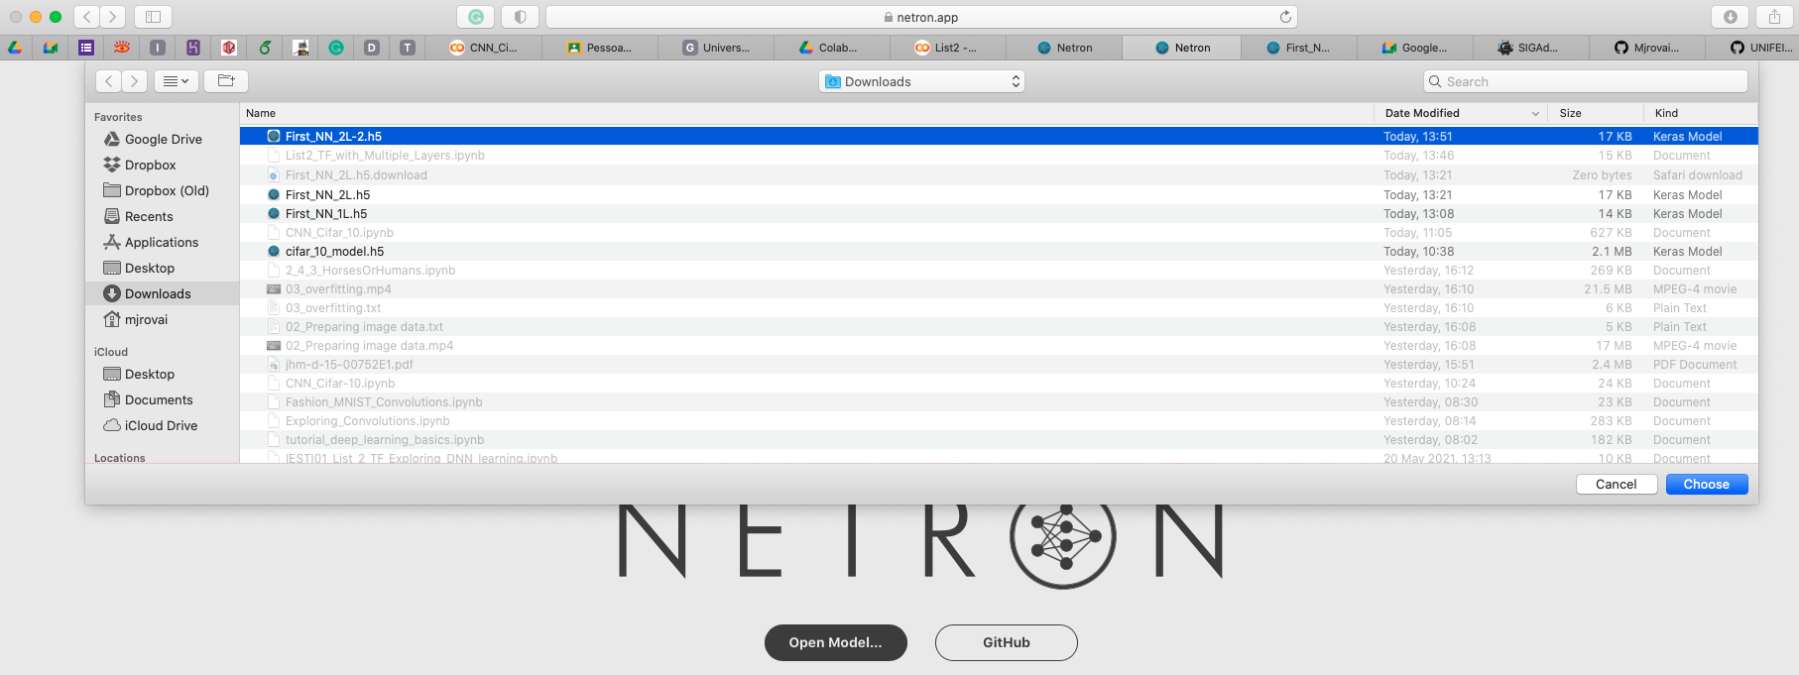
2
3
1

Slide 5
